Slide 1

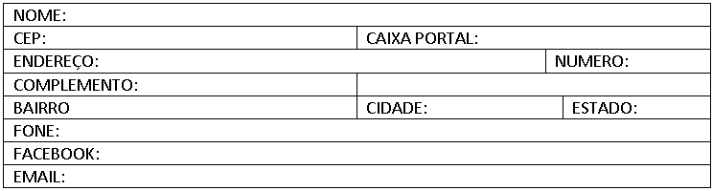
AREA DE CADASTRO DO CONSUMIDOR
POLITICA DE SEGURANÇA DA EMPRESA
TERMOS E CONDIÇÕES DE USO
LI E ACEITO O TERMOS NÃO ACEITO OS TERMOS
TELEFONE: (XX) XX XXXX XXXX ENDEREÇO: RUA XXXXXXXXXXXXX CIDADE: XXXXXXXXXXXXXXXXX

Slide 2
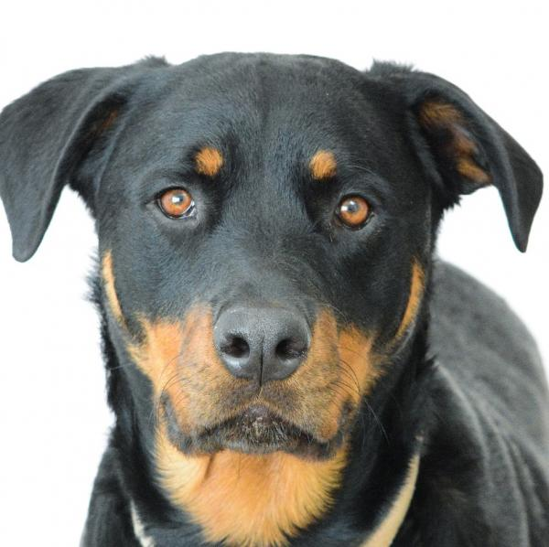
CADASTRO DE ANIMAL PARA PROCRIAÇÃO
POLITICA DE SEGURANÇA DA EMPRESA
INFORMAÇÕES DO ANIMAL
TIPO DE ANIMAL | XXXX
RAÇA | XXXX
IDADE | XXXX
SEXO | XXXX
COR | XXXX
TEMPERAMENTO | XXXX
PEDIGREE | XXXX
PORTE | XXXX
ANEXAR FOTO DO ANIMAL
TELEFONE: (XX) XX XXXX XXXX ENDEREÇO: RUA XXXXXXXXXXXXX CIDADE: XXXXXXXXXXXXXXXXX

Slide 3
CADASTRO DE ADOÇÃO / COMPRA
POLITICA DE SEGURANÇA DA EMPRESA
INFORMAÇÕES DO ANIMAL
TIPO DE ANIMAL | XXXX
RAÇA | XXXX
IDADE | XXXX
SEXO | XXXX
COR | XXXX
TEMPERAMENTO | XXXX
PEDIGREE | XXXX
PORTE | XXXX
CONDIÇÃO | XXXX
PREÇO | XXXX
VACINAÇÃO: | XXXX
TIPO DE VACINA: | XXXX
AMAMENTAÇÃO: | DIAS MAMANTO
OUTRAS INFORMAÇÕES | XXXX
ANEXAR FOTO DO ANIMAL
TELEFONE: (XX) XX XXXX XXXX ENDEREÇO: RUA XXXXXXXXXXXXX CIDADE: XXXXXXXXXXXXXXXXX

